Slide 1


ПМ.01 РАЗРАБОТКА ПРОГРАММНЫХ МОДУЛЕЙ ДЛЯ КОМПЬЮТЕРНЫХ
Выполнил Рученин А.А.
группа 44П курс 4
Руководитель: Авакян В.А.
Нижний Новгород
2022 г.

Slide 2


ЦЕЛЬ И ЗАДАЧИ
Формирование практических профессиональных умений;
Приобретение первоначального практического опыта;
Сочетание практического обучения с теоретической подготовкой;
Углубление первоначального профессионального опыта;
Развитие общих и профессиональных компетенций;
Проверка готовности к самостоятельной трудовой деятельности;

Slide 3
О КОМПАНИИ
Государственное автономное учреждение Нижегородской области “Центр координации проектов цифровой экономики” было зарегистрировано как юридическое лицо 8 февраля 2011 года
Основным видом деятельности является деятельность по созданию и использованию баз данных и информационных ресурсов, всего зарегистрировано 12 видов деятельности по ОКВЭД. Имеет связи с 1 компанией.
Количество совладельцев (по данным ЕГРЮЛ): 1, директор - Распопов Владимир Владимирович.
Компания ГАУ НО ЦИТ принимала участие в 6 тендерах. В отношении компании нет исполнительных производств. ГАУ НО ЦИТ участвовало в 11 арбитражных делах: в 7 в качестве ответчика.

Slide 4
О КОМПАНИИ
Отдел системного администрирования центрального узла связи и корпоративной сети передачи данных органов исполнительной власти Нижегородской области
Основной задачей отдела системного администрирования центрального узла связи и корпоративной сети передачи данных органов исполнительной власти Нижегородской области является обеспечение бесперебойной работы информационных систем министерства информационных технологий, связи и средств массовой информации Нижегородской области, а так же техническая поддержка пользователей персональных компьютеров, сети и периферийной техники министерства информационных технологий, связи и средств массовой информации Нижегородской области.

Slide 5
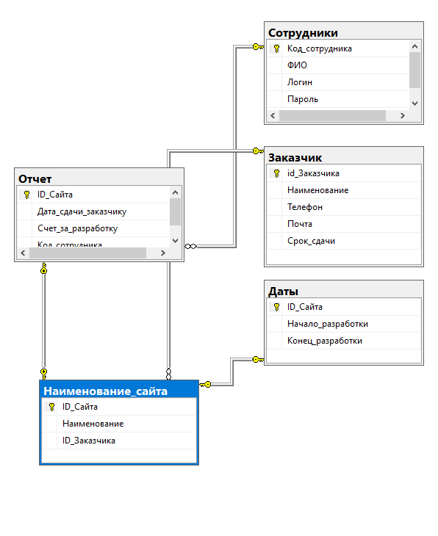
КОНЦЕПТУАЛЬНАЯ МОДЕЛЬ

Slide 6
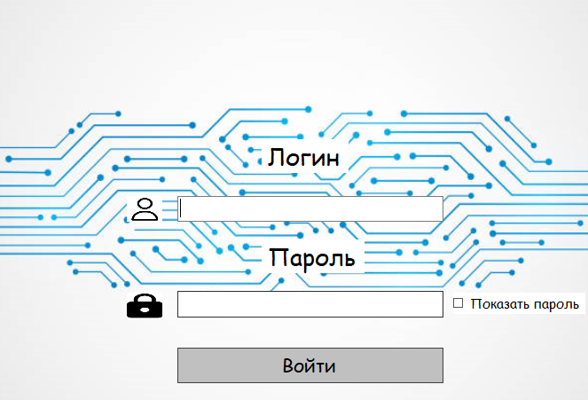
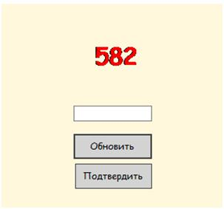
РАЗРАБОТКА ПРОГРАММНЫХ МОДУЛЕЙ

Slide 7
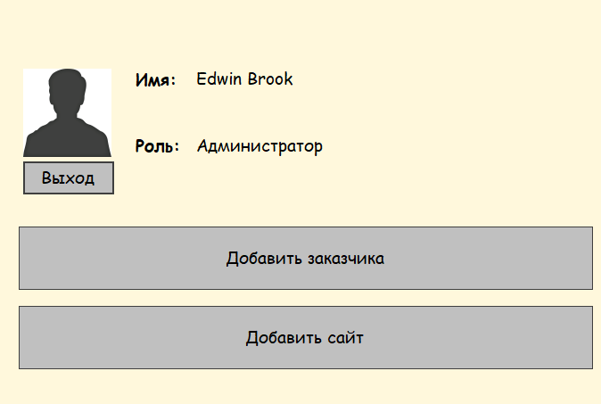
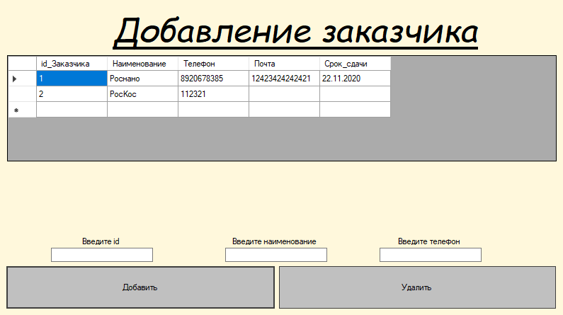
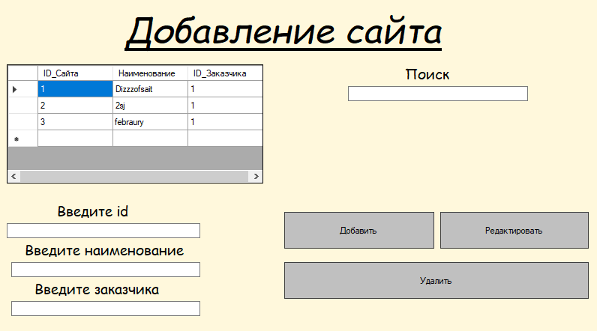
ПРОЕКТИРОВАНИЕ ИНТЕРФЕЙСА

Slide 8
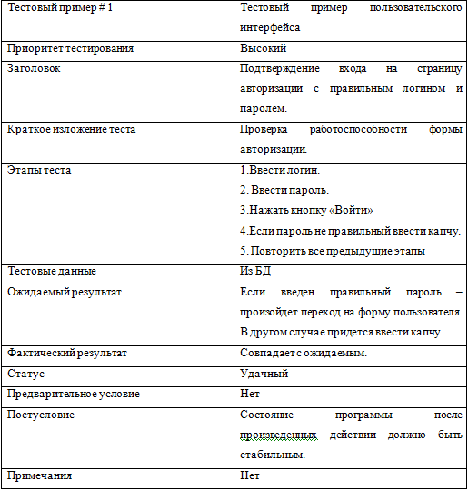
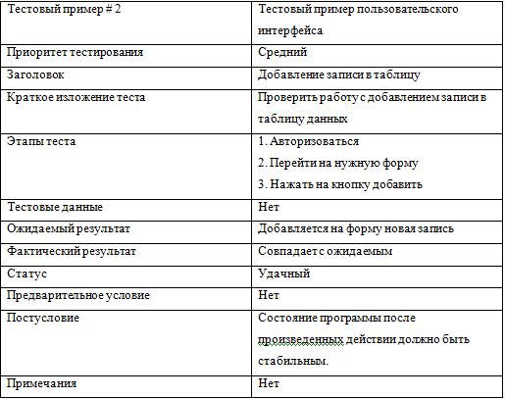
ТЕСТИРОВАНИЕ

Slide 9
ЗАКЛЮЧЕНИЕ
Приобретены практические профессиональные умения;
Приобретен первоначальный практический опыт;
Произведено практическое обучение с теоретической подготовкой;
Углублены первоначальный профессиональный опыт;
Развиты общие и профессиональные компетенции;
Проверил готовность к самостоятельной трудовой деятельности;

